Slide 1
Etiológia. Öröklött és szerzett rendellenességek.
Funkcionális eltérések.
Dr. Bányai Dorottya Ph.D.
Gyermekfogászati és Fogszabályozási Klinika

Slide 2
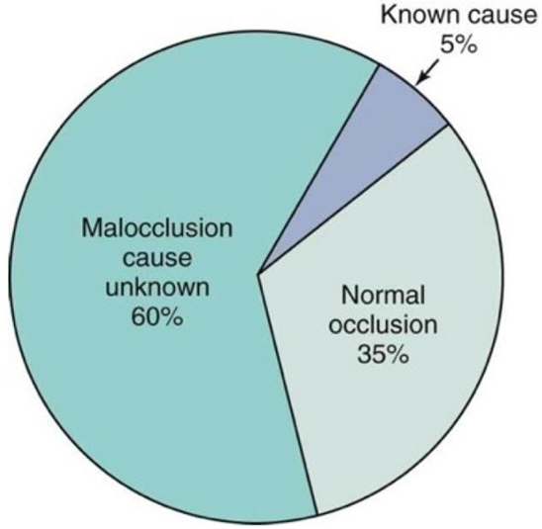
Bevezetés
A malocclusiok nagy része fejlődési rendellenességnek tekinthető harapási és a dentofaciális rendellenességek döntő többsége nem vezethető vissza egyetlen kórokra, inkább a normális fejlődés enyhe, vagy súlyosabb zavaraként definiálhatóak
Ritkább esetben tudunk specifikus kórokról
Gyermekkori mandibulafraktúra utáni mandibuláris hypoplasia
Szindrómák
Leggyakrabban a növekedést és fejlődést számos, egymásra is hatással lévő tényező is befolyásolja, így nagyon ritkán beszélhetünk specifikus és döntő befolyású etiológiai faktorokról

Slide 3
Áttekintés
Specifikus kóroki tényezők
Örökletes hajlamok
Embrionális fejlődés során fellépő zavarok
A dentális fejlődés zavaraira
visszavezethető rendellenességek
Környezeti hatások
Equilibrium
Rágással kapcsolatos hatások
Szokások
Ujjszopás/cumizás
Légzési mintázat befolyása

Slide 4
Specifikus kóroki tényezők

Slide 5
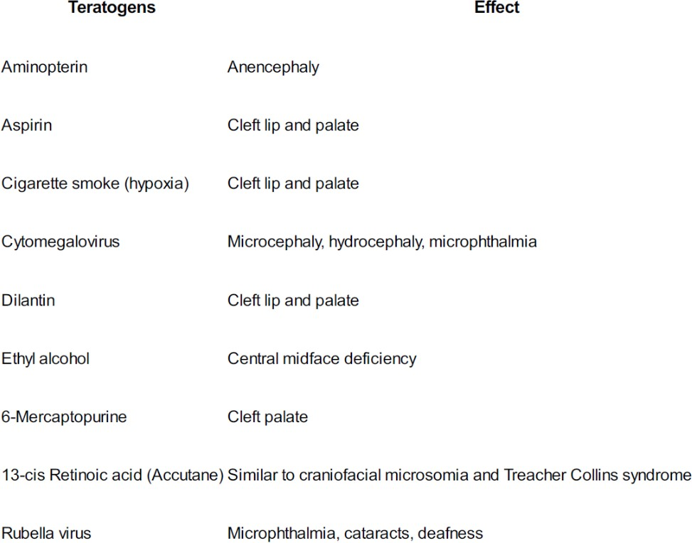
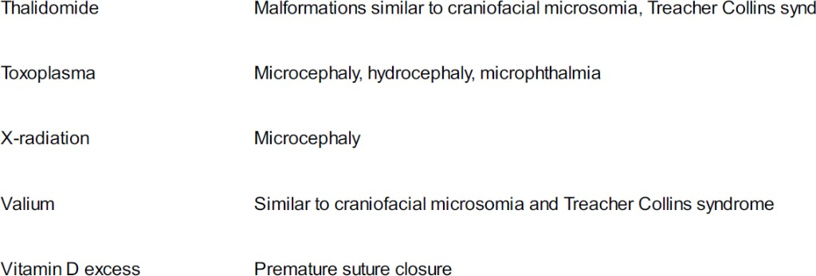
Embrionális fejlődés
Gyakran a várandósság megszakadásával jár, így nem látjuk az effektustokat
Örökletes vagy környezeti hatás
Teratogének

Slide 6
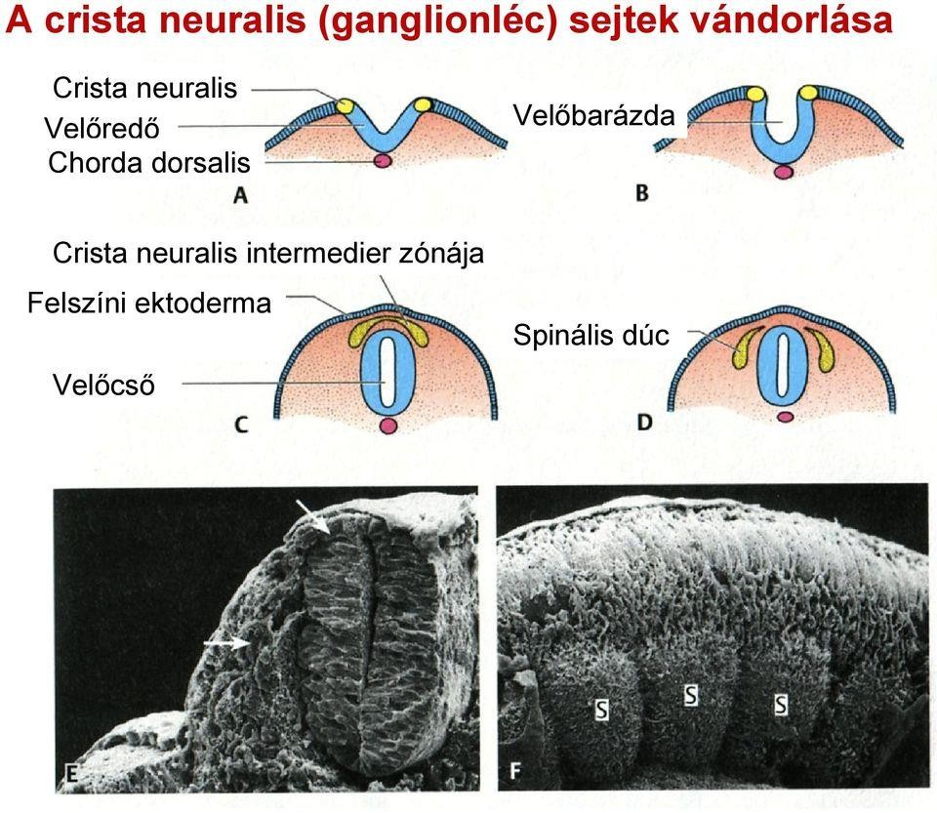
Ganglionléc
Az arckoponya struktúráinak nagy része a ganglionlécből fejlődik
A ganglionléc sejtei a terhesség
4. hetében fejezik be migrálásukat
Laza mesenchymalis szövetet formálnak a faciális régióban
Később az állkapcsokat és fogakat alkotó kötőszövetté és skeletalis struktúrákká differenciálódnak
https://docplayer.hu/23466837-Reszletes-fejlodestan-2.html

Slide 7
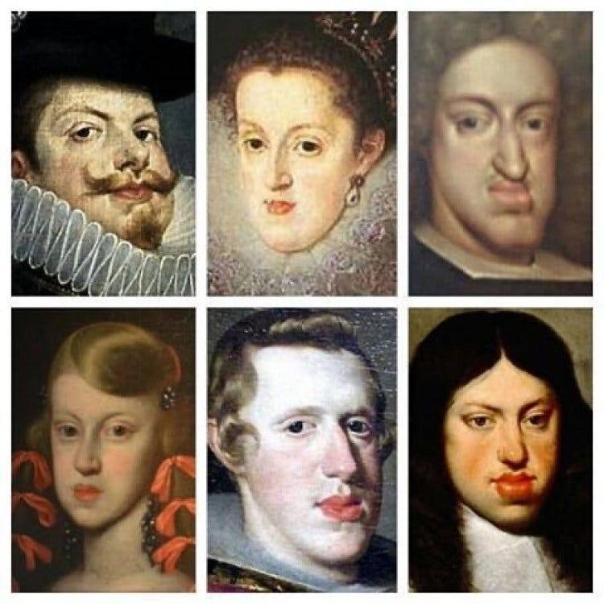
Öröklött hajlamok
Sceletalis tendenciák családra jellemzőek
Dentalis paraméterek nagy variációt mutatnak
családokon belül
https://medium.com/@TheHistoryAndScienceNerd/how-inbred-were-the-habsburgs-1f8c2fde57aa

Slide 8
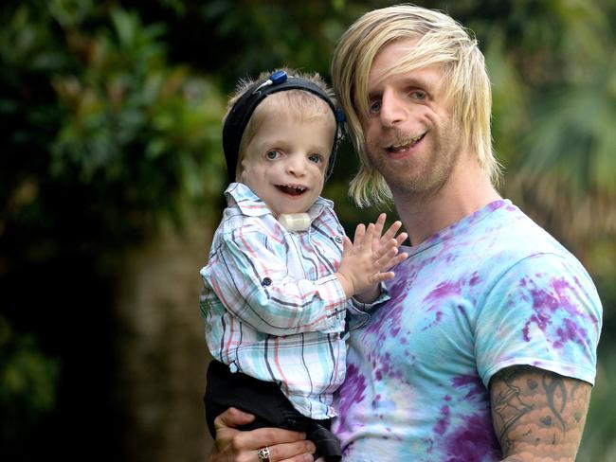
Treacher-Collins szindróma
Ganglionsejtek migrációja sérül
Mesenchymális ktsz. hiányzik az arc oldalsó részeiből
https://www.adelaidenow.com.au/lifestyle/parenting/born-with-rare-treacher-collins-syndrome-zackary-walton-4-starts-kindy-and-gives-it-the-thumbs-up/news-story/5fb25ee904d8622f1b8375e93cbff276

Slide 9
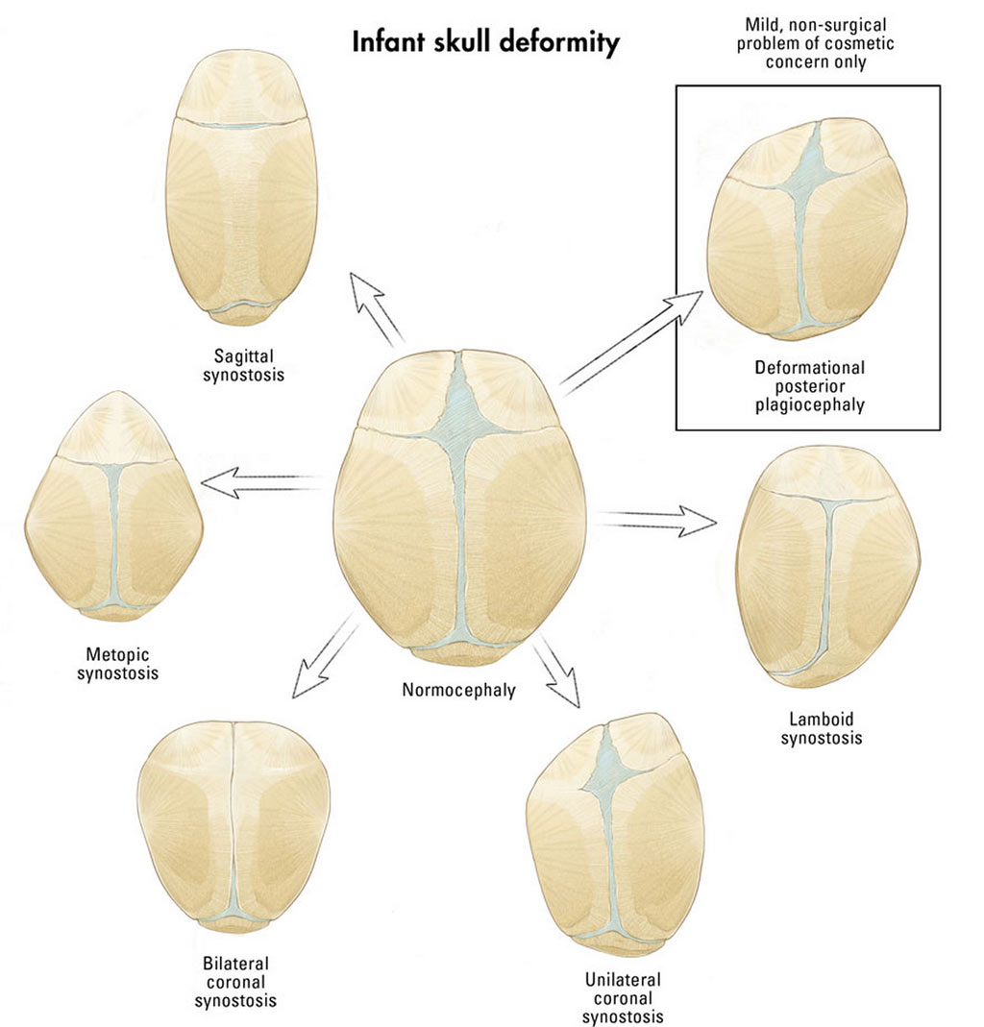
Craniosynostosis zavarok
Korai magzati stádiumban (8-10. hét)
Suturák korai fúziója
Jellegzetes koponya forma a fúzió helyétől függően
Crouzon szindr.
https://www.craniofacialteamtexas.com/craniofacial-conditions-we-treat/craniosynostosis-diagnosis-and-treatment/

Slide 10
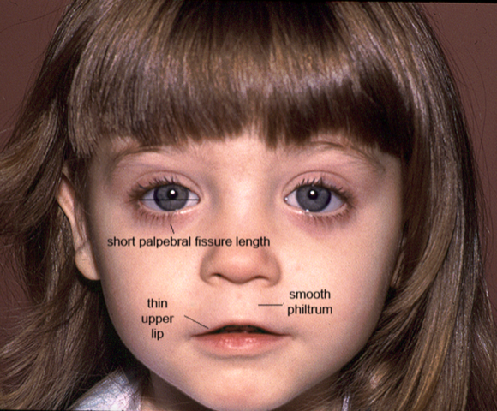
Fetal alcohol szindróma (FAS)
Általános hiány a középvonali mesenchymális szövetekben
Nagyon magas vér- alkoholszintek a iu. fejlődés során (csak alkoholisták tudják elérni)
https://shaap.org.uk/blog/383-fetal-alcohol-spectrum-disorder-it-s-not-all-about-the-face.html

Slide 11
Ajak-és szájpadhasadékok
Arctájékon leggyakrabban előforduló fejlődési rendellenesség (egész testre vonatkoztatva is csak a dongaláb előzi meg)
Incidencia: 1,4-1,7/1000 élveszületés
Nemek szerinti megoszlás:
CLCP fiú dominancia
CP lány dominancia

Slide 12
Etiológia
Endogén: kromoszóma rendellenességek, genetikai szekvenciák
Exogén: az anyát a várandósság alatt érő ártalmak (gyógyszerek, sugárzás, dohányzás, fertőzések stb.)
exogén faktorok fázis-specificitása
ajakhasadék: 5-7. hét
szájpadhasadék: 8-12. hét
,,lack of fusion”
http://www.thelancet.com/journals/lancet/article/PIIS0140-6736(09)60695-4/fulltext

Slide 13
Az ellátást végző team tagjai
Maxillofaciális sebész
Fül-orr-gégész
Logopédus
Fogszabályozó szakorvos
Pszichológus
https://br.freepik.com/vetores-gratis/projeto-equipe-medica_1023371.htm

Slide 14
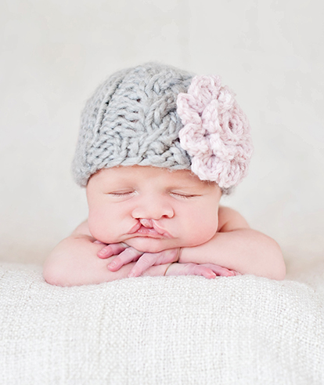
Fogszabályozás-állcsontorthopédia hasadékos páciensek ellátásában
Újszülött kor: Irányított orr-, és állcsontfejlődés
7-10 éves kor: Maxilla tágítása és saggitális húzatása
11-12 éves kortól: Fogszabályozás
18 éves kor után: Orthognáth állcsontműtét (szükség esetén)
https://thriving.childrenshospital.org/kailyns-cleft-lip/

Slide 15
Irányított orr-, és állcsontfejlődés
Az irányított orr- és állcsontfejlődés („Preoperative Nasoalveolar Molding”) a definitív ajakzárást megelőző állcsont-ortopédiai eljárás:
Alveolus-szegmensek növekedésének passzív irányítása
Ajakszegmensek közelítése
Orrporcok formálása
http://blogs.jpmsonline.com/2016/07/05/one-begets-the-other-the-importance-of-a-childs-self-esteem-for-good-mental-health/

Slide 16
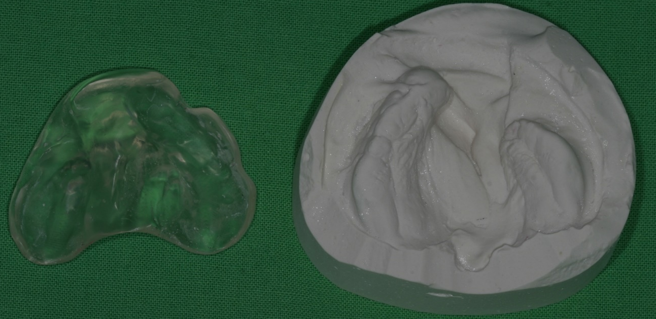
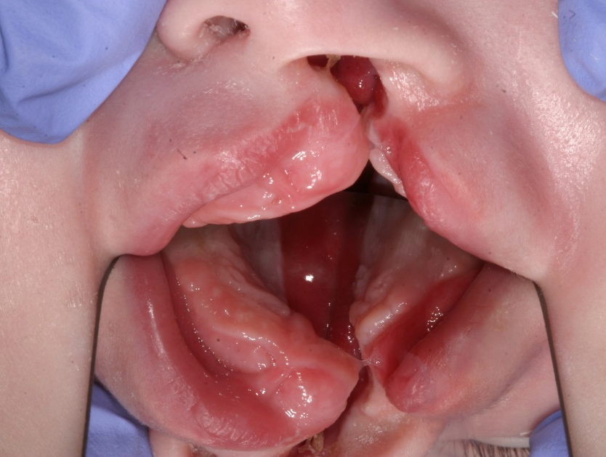
Alveolusív formázása

Slide 17
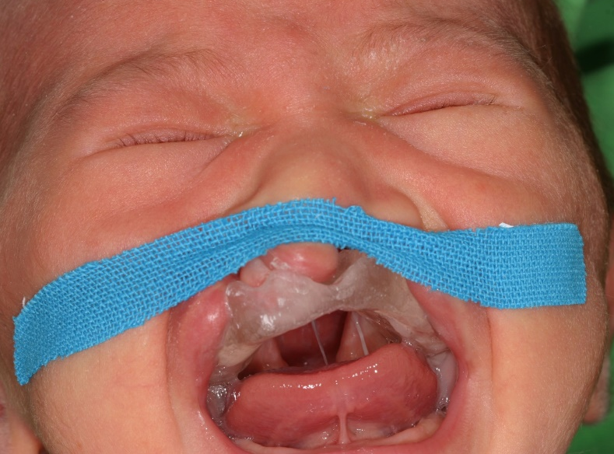
Ajakszegmensek közelítése

Slide 18
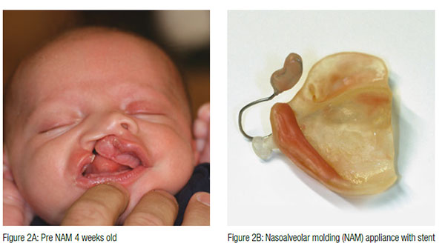
Orr formázása
https://www.orthopracticeus.com/ce-articles/treating-cleft-palate-presurgical-nasoalveolar-molding-pnam

Slide 19
3 hetes
2 hónapos
műtét előtt- 4 hónapos

Slide 20
2 hetes
2 hónapos
műtét előtt-4 hónapos
műtét után-5 hónapos

Slide 21
1 hónapos
2 hónapos
műtét előtt- 4 hónapos
1 éves

Slide 22
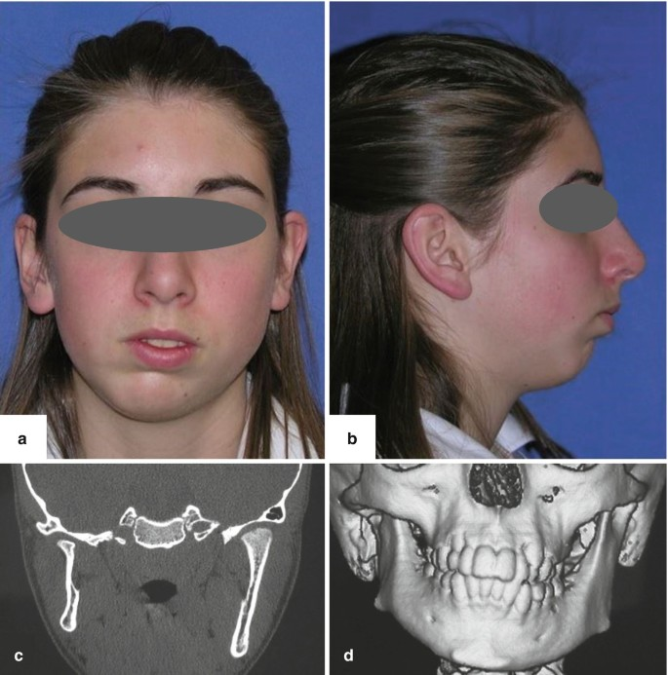
Állkapocstörés
Jellemző condylaris fractúra
Asszimmetrikus növekedési
tendecia
Gerbino, G., Chianca, V., Ramieri, G. (2020). Developmental Disorders. In: Robba, T., Tanteri, C., Tanteri, G. (eds) MRI of the Temporomandibular Joint. Springer, Cham. https://doi.org/10.1007/978-3-030-25421-6_5

Slide 23
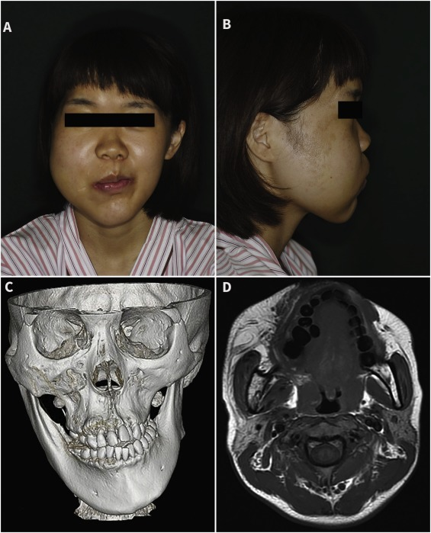
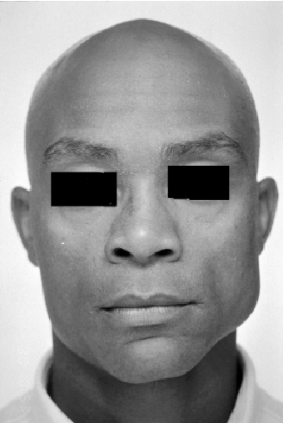
Izomdiszfunkció
Izomtapadás táján csontképződés fokozódhat
Soft tissue matrix változás
Túlzott kontraktúra gátolja a növekedést (heg-szerű hatás)
Elülső nyitottharapás fejlődhet ki izomgyengeséggel járó szindrómáknál
Masayuki Tsuneki, Satoshi Maruyama, Manabu Yamazaki, Kanae Niimi, Tadaharu Kobayashi, Hideyoshi Nishiyama, Takafumi Hayshi, Jun-ichi Tanuma.Masseter muscle hypertrophy: A case report,.Journal of Oral and Maxillofacial Surgery, Medicine, and Pathology, 2019,Volume 31, Issue 6,
https://doi.org/10.1590/S0103-64402006000400015

Slide 24
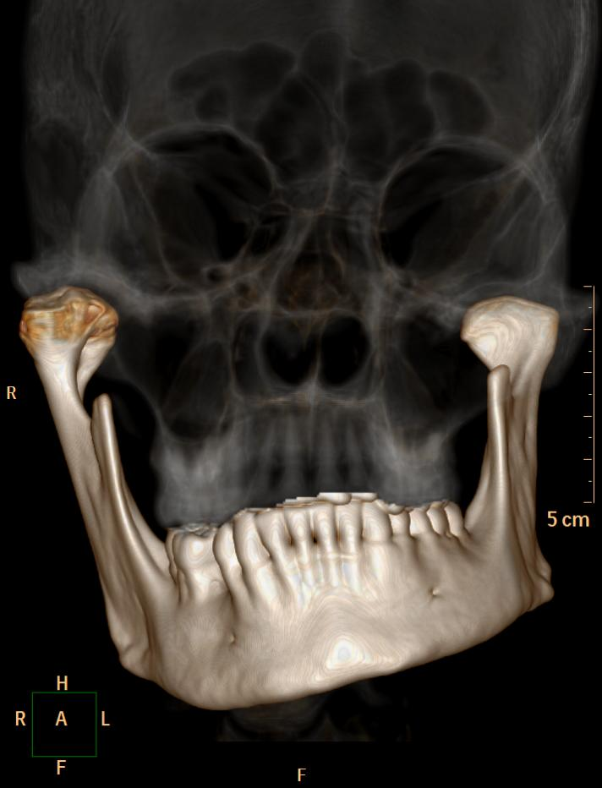
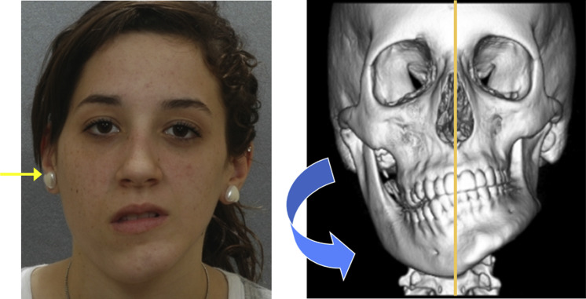
Későbbi növekedési problémák
Condylaris hyperplasia (hemimandibularis hypertrophya)
Acromegalia
Jeffrey C. Posnick, Jorge Perez, Anish Chavda. Hemimandibular Elongation: Is the Corrected Occlusion Maintained Long-Term? Does the Mandible Continue to Grow? Journal of Oral and Maxillofacial Surgery, 2017,Volume 75, Issue 2.

Slide 25
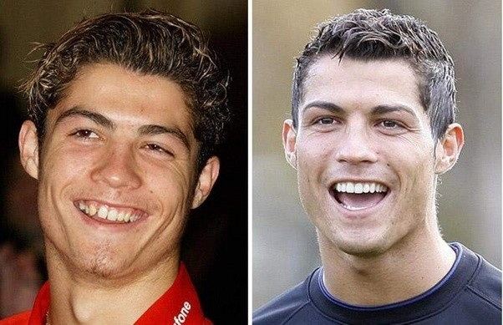
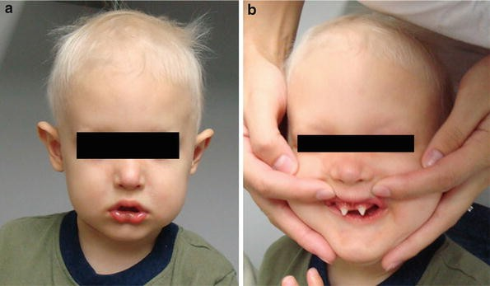
Fogak veleszületett aplasiaja
Anodontia, oligodontia→ectodermalis dysplasia
Hypodontia – viszonylag gyakori
Chen, H. (2016). Hypohidrotic Ectodermal Dysplasia. In: Atlas of Genetic Diagnosis and Counseling. Springer, New York, NY. https://doi.org/10.1007/978-1-4614-6430-3_127-2

Slide 26
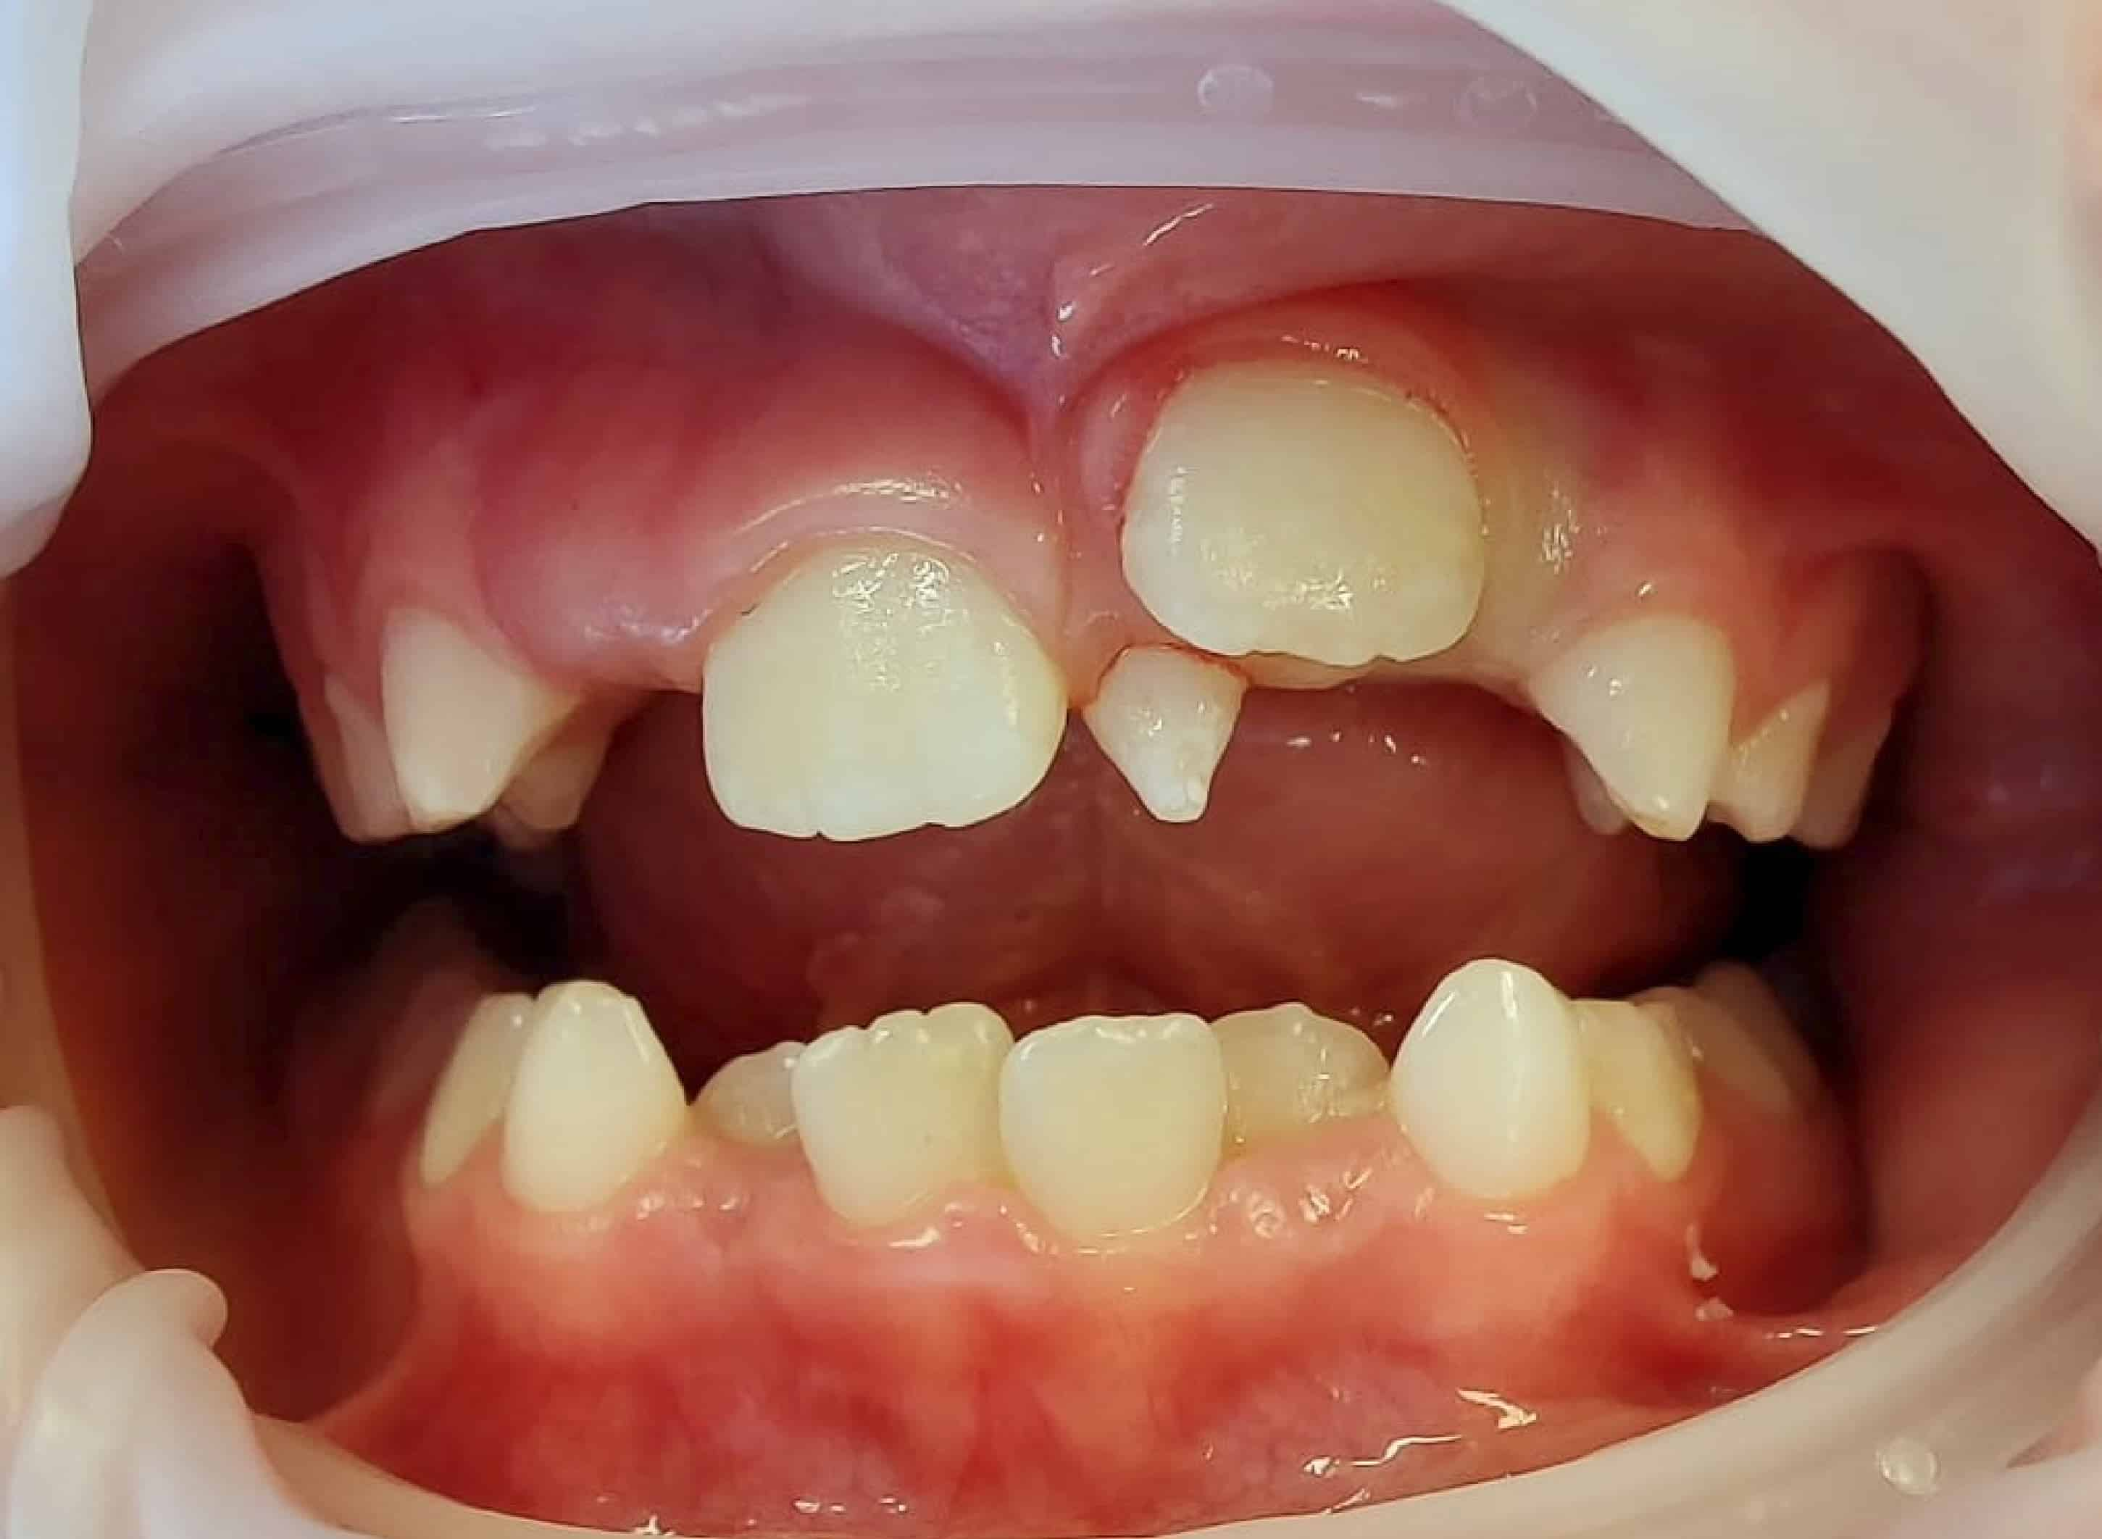
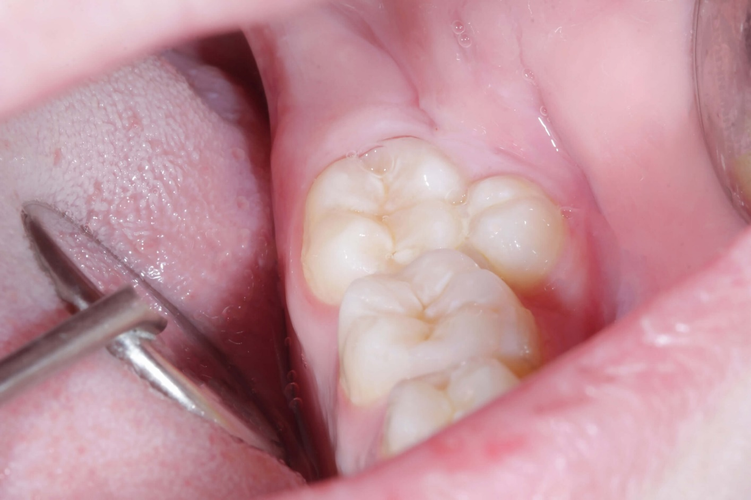
Számfeletti fogak és formai anomáliák
https://www.kids-dentist.com.au/extra-teeth-in-gums/
https://www.meetdandy.com/learning-center/articles/charting-supernumerary-teeth/

Slide 27
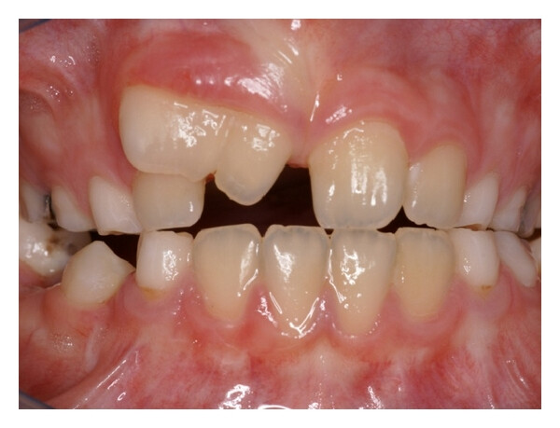
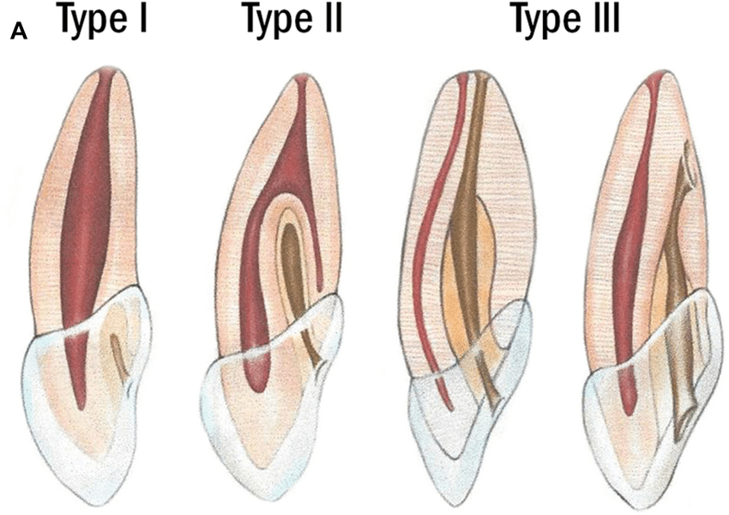
Alaki rendellenességek
https://onlinelibrary.wiley.com/doi/10.1155/2013/634052
https://www.dental-update.co.uk/content/restorative-dentistry/dens-evaginatus-addition-beats-subtraction/
https://www.researchgate.net/figure/a-Classification-of-dens-invaginatus-Oehlers-17-A-schematic-drawing-showing-the_fig1_350215529

Slide 28
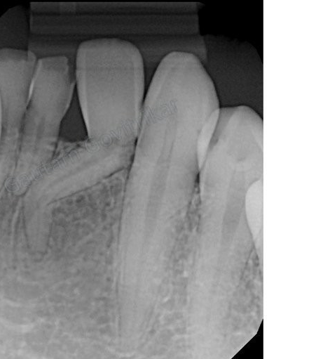
Tejfog trauma hatása a maradó fogpárra
https://www.juniordentist.com/dilaceration.html

Slide 29
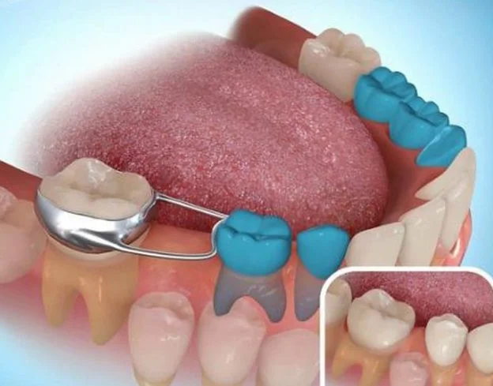
Korai tejfogelvesztés
A homológ maradófog előtörése nem várható egy éven belül
Cariologiai ok vagy trauma
Fonációs-és esztétikai zavarok (tejmetszők)
Fogív hossza csökken, középvonaleltolódások, helyhiány
(tejszemfog,tejmoláris)
https://minalidental.com/services/space-maintenance/

Slide 30
Maradó moláris korai elvesztése
Szülők és gyermek gyakran nincs tisztában azzal, hogy maradó fogat vesztett el
Spontán részáródás a második nagyőrlők előtörése révén (időzítés!!!)
Aszimmetria
Ashley, P., Noar, J. Interceptive extractions for first permanent molars: a clinical protocol.Br Dent J 227, 192–195 (2019). https://doi.org/10.1038/s41415-019-0561-7

Slide 31
Környezeti hatások

Slide 32
Környezeti hatások-Equilibrium szerepe
Newton első törvénye a tehetetlenségől: “Minden test megtartja nyugalmi állapotát vagy egyenes vonalú egyenletes mozgását mindaddig, míg egy másik test vagy mező által kifejtett hatás nem kényszeríti mozgásállapotának megváltoztatására”
Amikor egy fog számos erőhatásnak van kitéve, de nem mozdul el, akkor az erők kioltják egymást és egyensúlyban van a rendszer
Hosszan tartó kis erő hatására a fog meg fogja változtatni pozícióját
Fontos az erő nagysága és behatási ideje
Küszöb idő 6h/nap

Slide 33
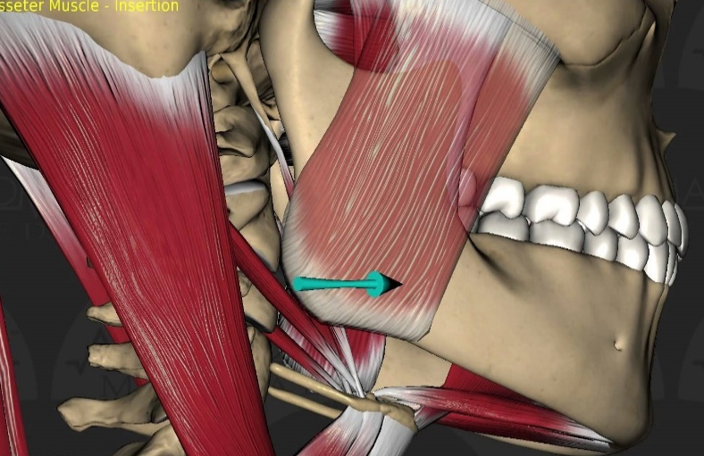
Rágóerők
Nagy intermittáló erők rövid ideig
Hipotézis:
Az állkapcsok a nagyobb erejű, intenzívebb rágástól erősebbek, a fogívek nagyobbak lehetnek
Az állkapcsok kisebb funkcionális terhelése miatt azok fejletlenebbek lesznek, fogívszűkület és torlódás alakul ki
Az étrend változása valószínűleg szerepet játszott a malocclusiok modernkori előfordulásának gyakoriságában
A kisebb rágóerő a fogak túlzott erupcióját okozza → alsó arcmagasság nő, nyitott harapás

Slide 34
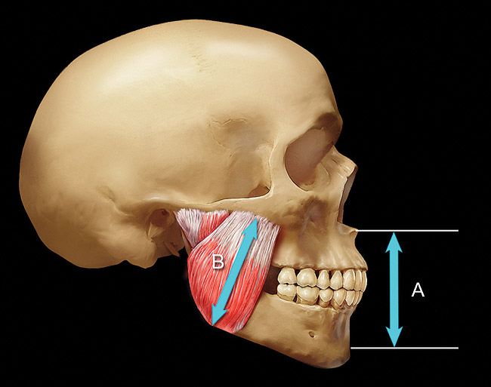
Harapási erő és erupció
Arcmagasság↑ Harapási erő↓
A jelenlegi EB álláspont szerint inkább a megnövekedett arcmagasság okozza az alacsonyabb rágási erőt a long-face betegeknél
https://cdeworld.com/courses/4827-changing-vertical-dimension-a-solution-or-problem

Slide 35
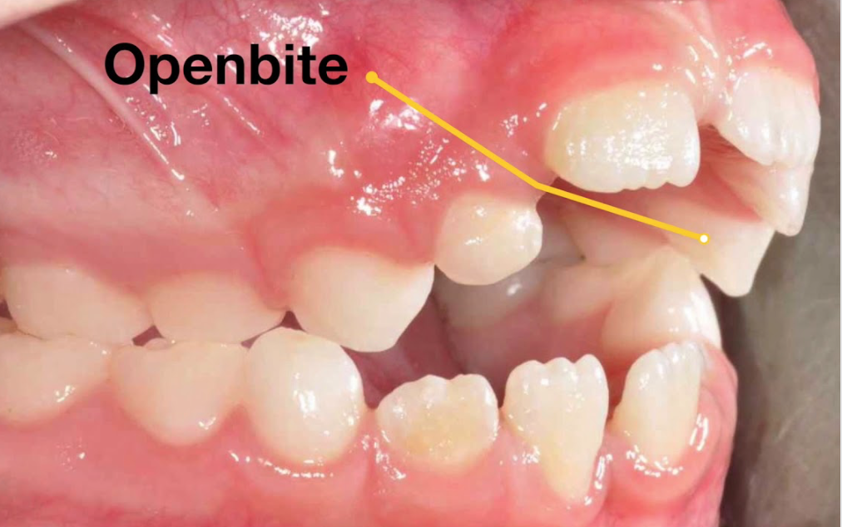
Ujjszopás és egyéb szokások
Szinte minden gyerek kialakít nem táplálkozást szolgáló szopó-szokást (ujj, cumi)
Idő-faktor!
Amennyiben a szokás fennáll a fogváltás alatt és azon túl, karakterisztikus klinikai kép alakul ki
Jellegzetes klinikai kép:
Nyitott harapás
Kidőlt, legyezőszerű felső metszők
Retroklinált alsó metszők
Felső fogív szűkület

Slide 36
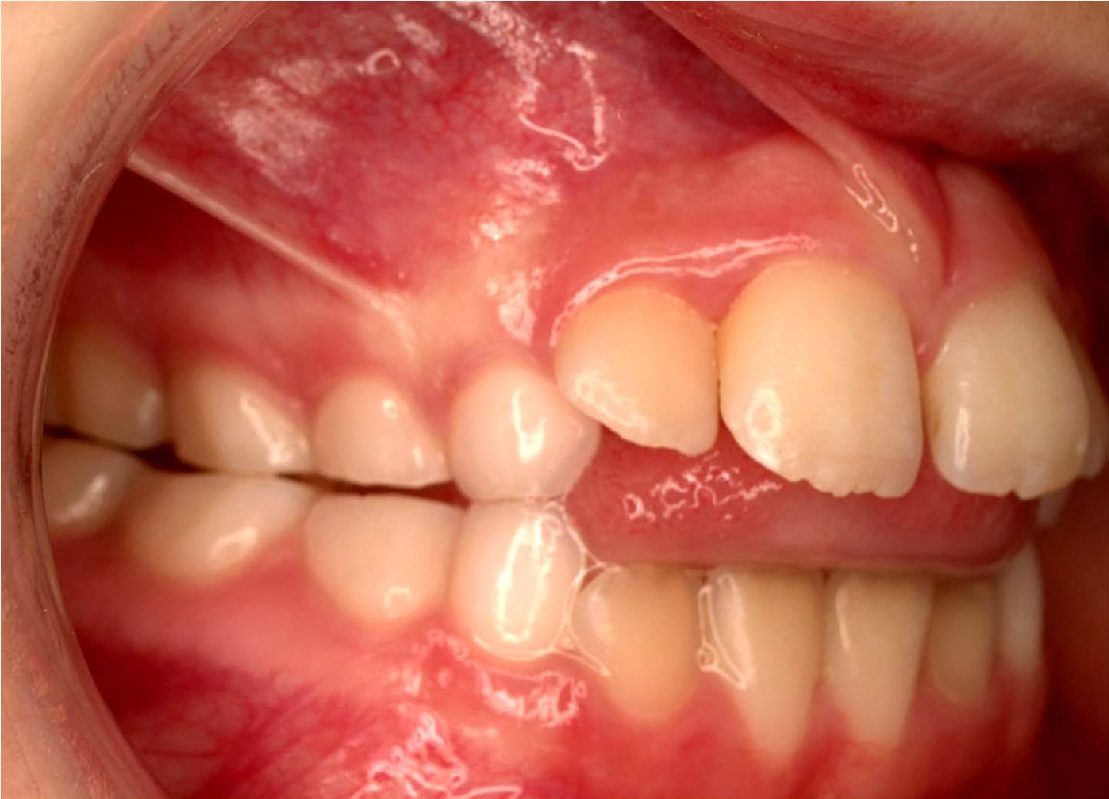
Nyelés
Nyelvlökéses nyelés
Két szituációban találkozunk vele:
Kisebb gyermekeknél normális okklúzió mellett → a normális fejlődés részének kell tekinteni
Funkciónális adaptációként egy elülső nyitott harapás mellett
Időfaktor → a nyelv nyugalmi helyzete nagyobb szereppel bír

Slide 37
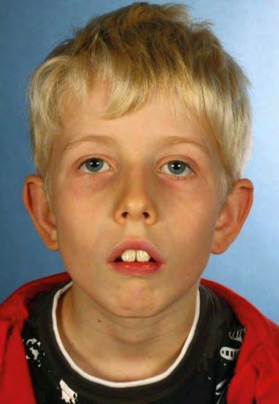
Légzés, felső légutak
A légzésigény alapvetően befolyásolja a fej, az állkapocs és a nyelv pozícióját
Szájlégzés során mandibula és nyelv lejebb kerül→ equilibrium változik → arc és fogívek
morfológiája változik
“Adenoid facies” vagy ”long face –
szindróma”:
Szűk állcsontok és fogívek
Protrudált fogak
Inkomplett ajakzár
Megnövekedett alsó arcmagasság
https://www.researchgate.net/figure/Adenoid-face-with-orofacial-dysfunction-myofunctional-syndrome-with-reduced-orofacial_fig16_288827829

Slide 38
Összegzés
Funkciók
Nincsen egyszerű összefüggés
Szájlégzés, nyelvlökéses nyelés, puha étrend, álváspozíció egyik sem lehet meghatározó
és egyetlen etiológiai tényezője a legtöbb malocclusionak
Öröklés
Az arckarakter viszonylag magas örökletességet mutat, azaz családon belül halmozódik
a fogívek morfológiája nagy variábilitást mutat családon belül
Összegezve elmondható, hogy manapság már legalább látjuk, hogy mennyire komplex a kép és mennyire nem tudunk még mindent a fogszabályozó eltérések kialakulásának okairól

Slide 39
Köszönöm a figyelmet!

